Slide 1

PSI 16 – Gestão de Cinema
Trabalho realizado por: Diogo Tavares I180054 Turma: TGPSI18/02

Slide 2
Resumo do projeto
Neste projeto foi pedido que fosse feita uma aplicação web (com todo o background) para fazer uma gestão de um site de cinemas.
Era pedido que desse para fazer do site uma interface visual apelativa e funcional para o utilizador.
Com isto foram delineados os objetivos de: Ter possibilidade de compra de bilhetes, alteração e eliminação dos filmes assim como a inserção dos mesmos.

Slide 3
Resumo do Projeto
Neste projeto foram usadas várias línguas de programação, desde C#, asp.net, SQL, JavaScript, css e por fim (não sendo uma língua de programação) HTML.

Slide 4
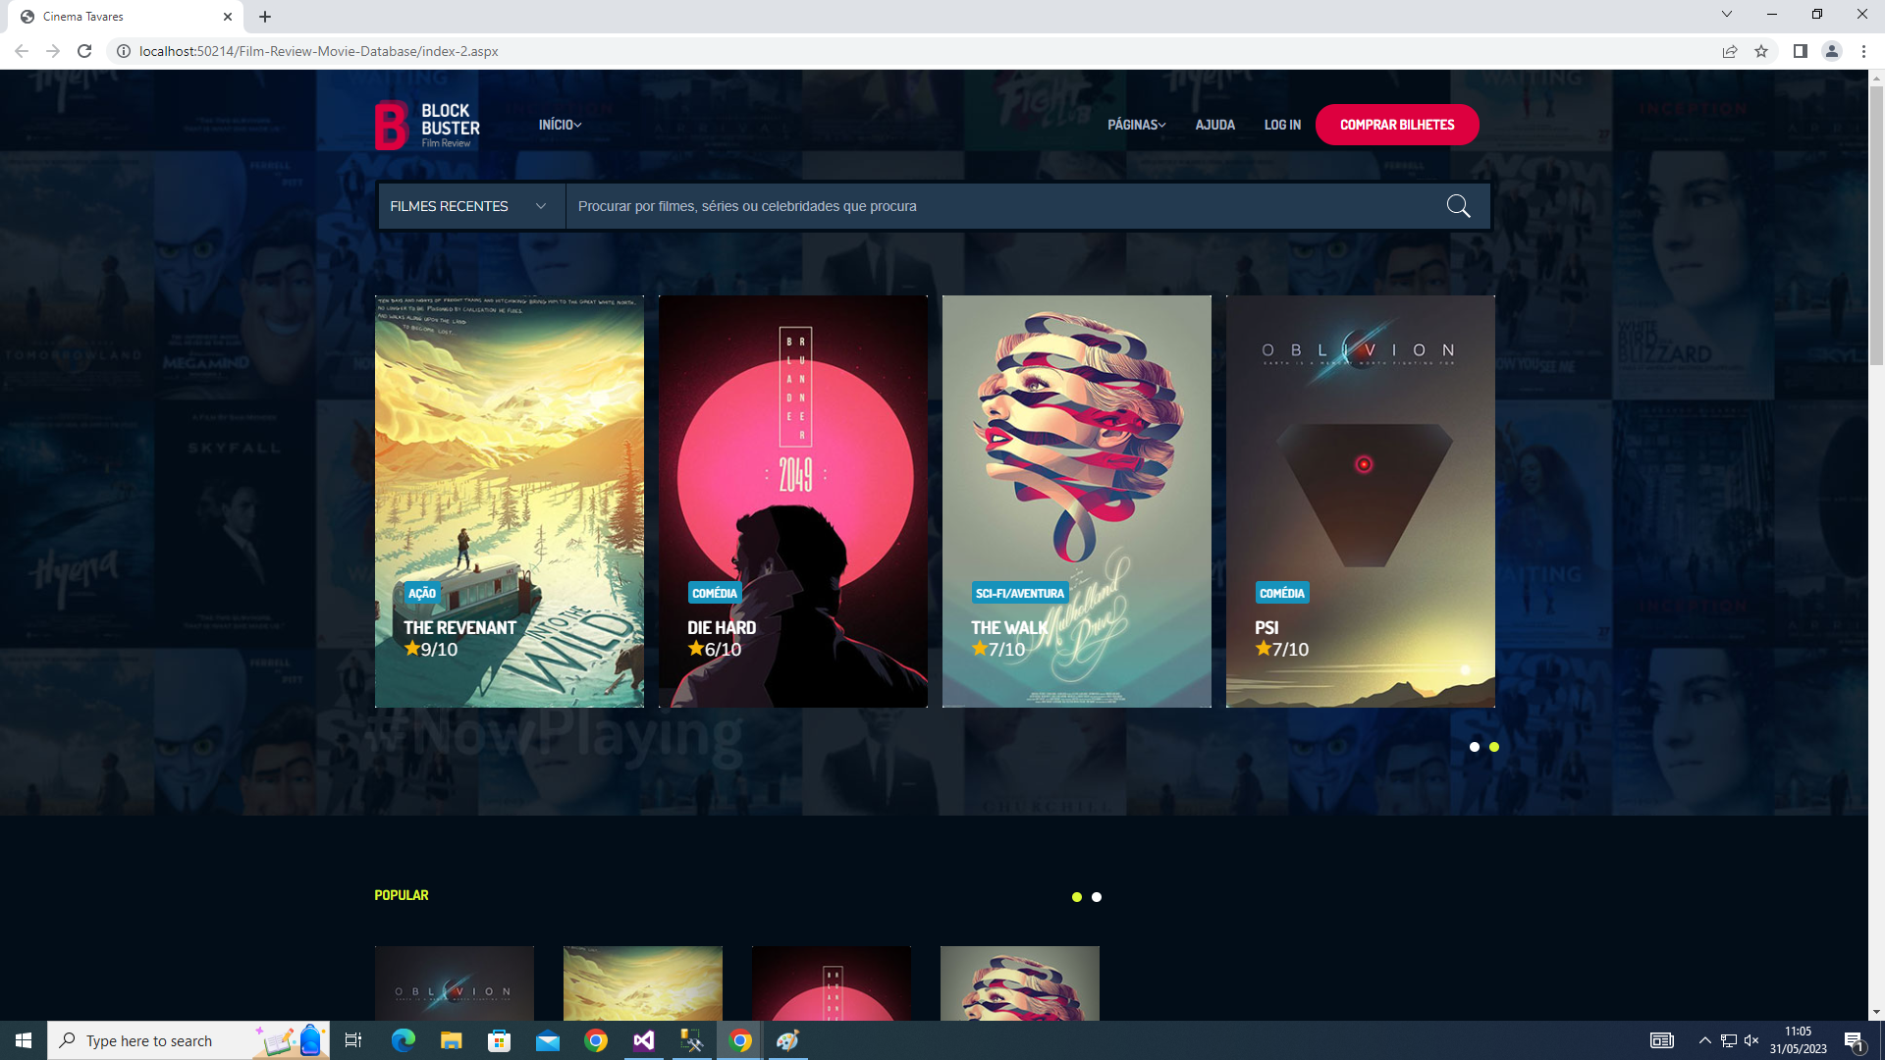
Explicação do produto

Slide 5
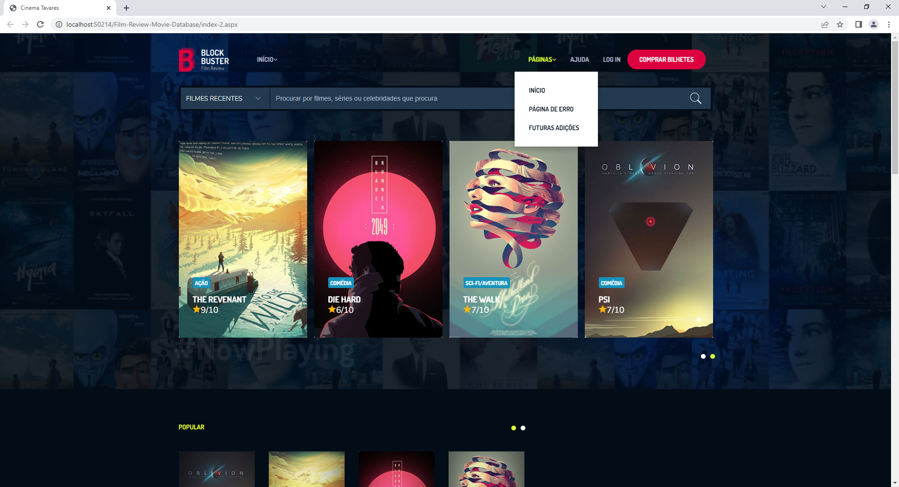
Explicação do Produto

Slide 6
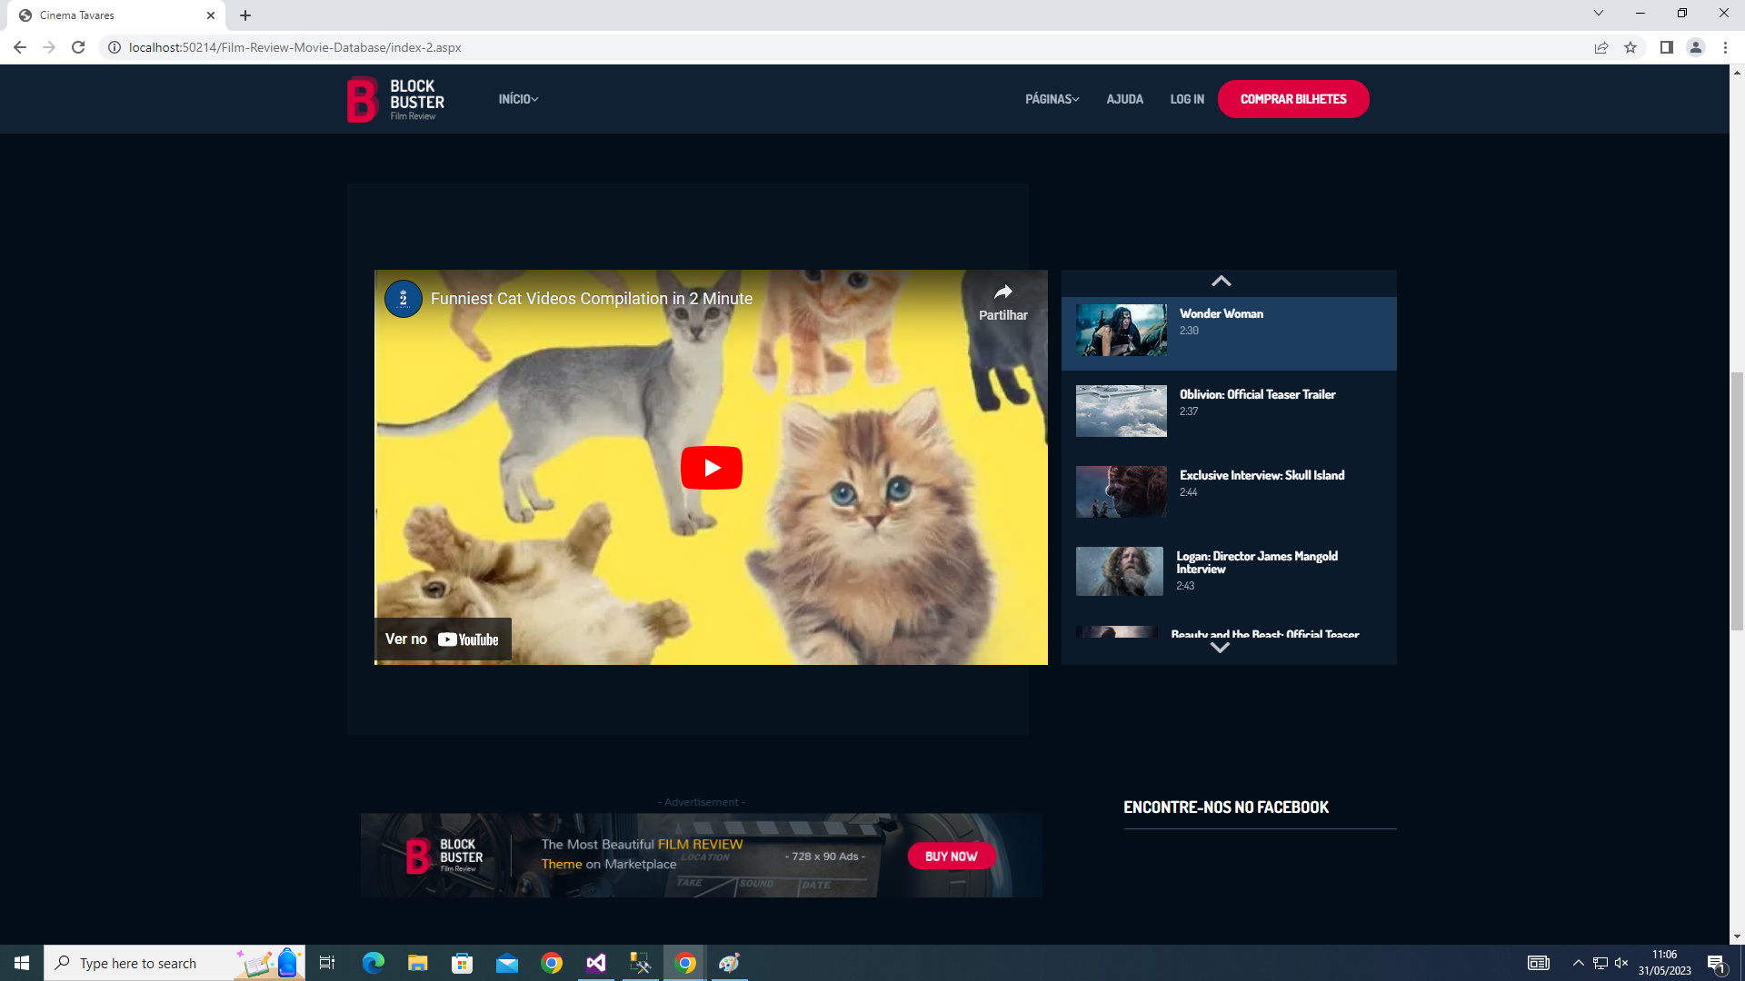
Explicação do Produto

Slide 7
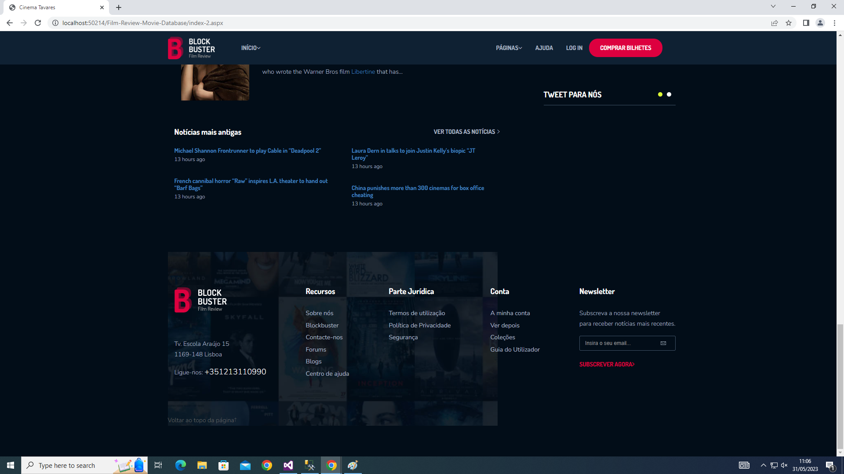
Explicação do Produto

Slide 8
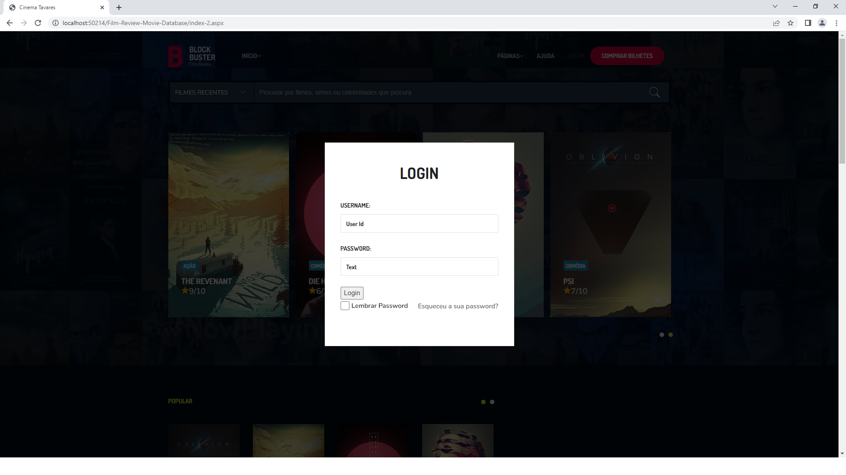
Explicação do Produto

Slide 9
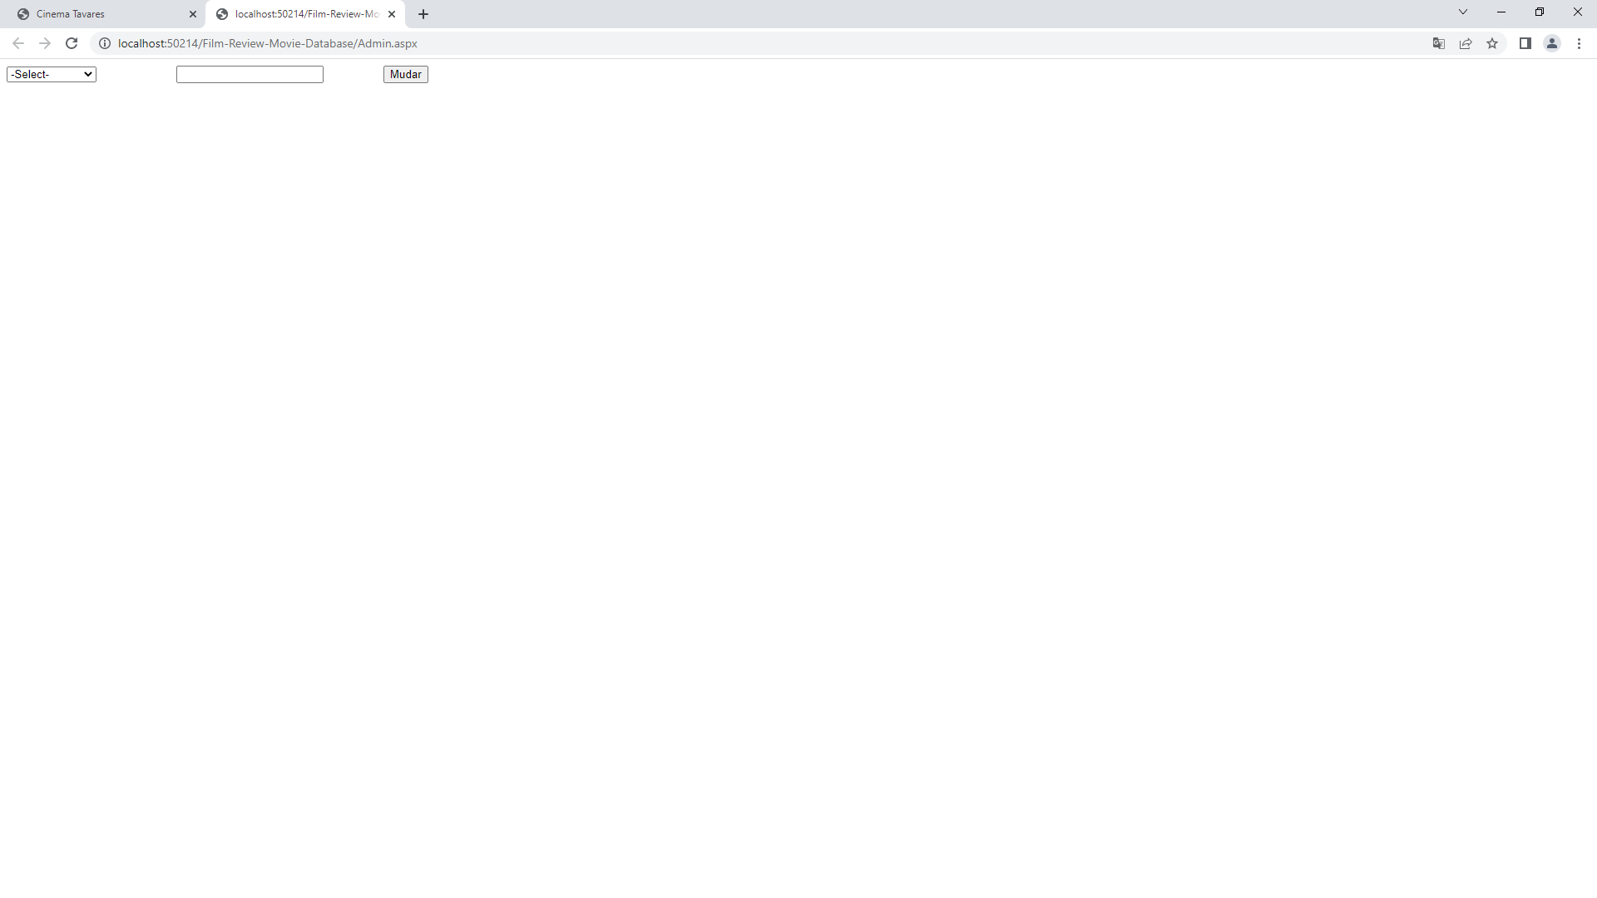
Explicação do produto

